Slide 1
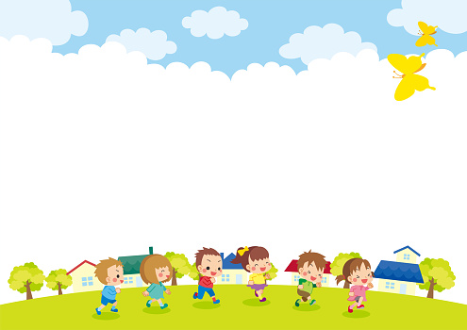

UBND PHƯỜNG HƯNG ĐẠO
TRƯỜNG TIỂU HỌC ĐA PHÚC
NHIỆT LIỆT CHÀO MỪNG QUÝ THẦY CÔ GIÁO VÀ CÁC EM HỌC SINH ĐẾN VỚI TIẾT HỌC
Môn: Khoa học - Lớp 4
Bài: Động vật cần gì để sống?(T2)
GV THỰC HIỆN: PHẠM THỊ THU HƯƠNG
Năm học: 2025 - 2026

Slide 2
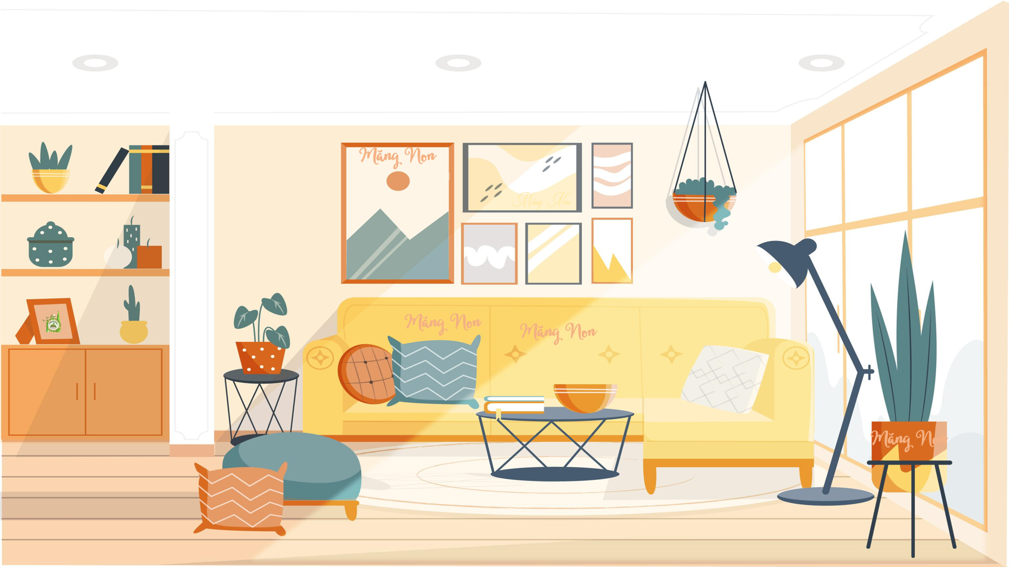
Hôm nay, mình được vợ giao nhiệm vụ chăm sóc Miu. Các bạn cùng mình chăm sóc “bé cưng” này nhé!

Slide 3


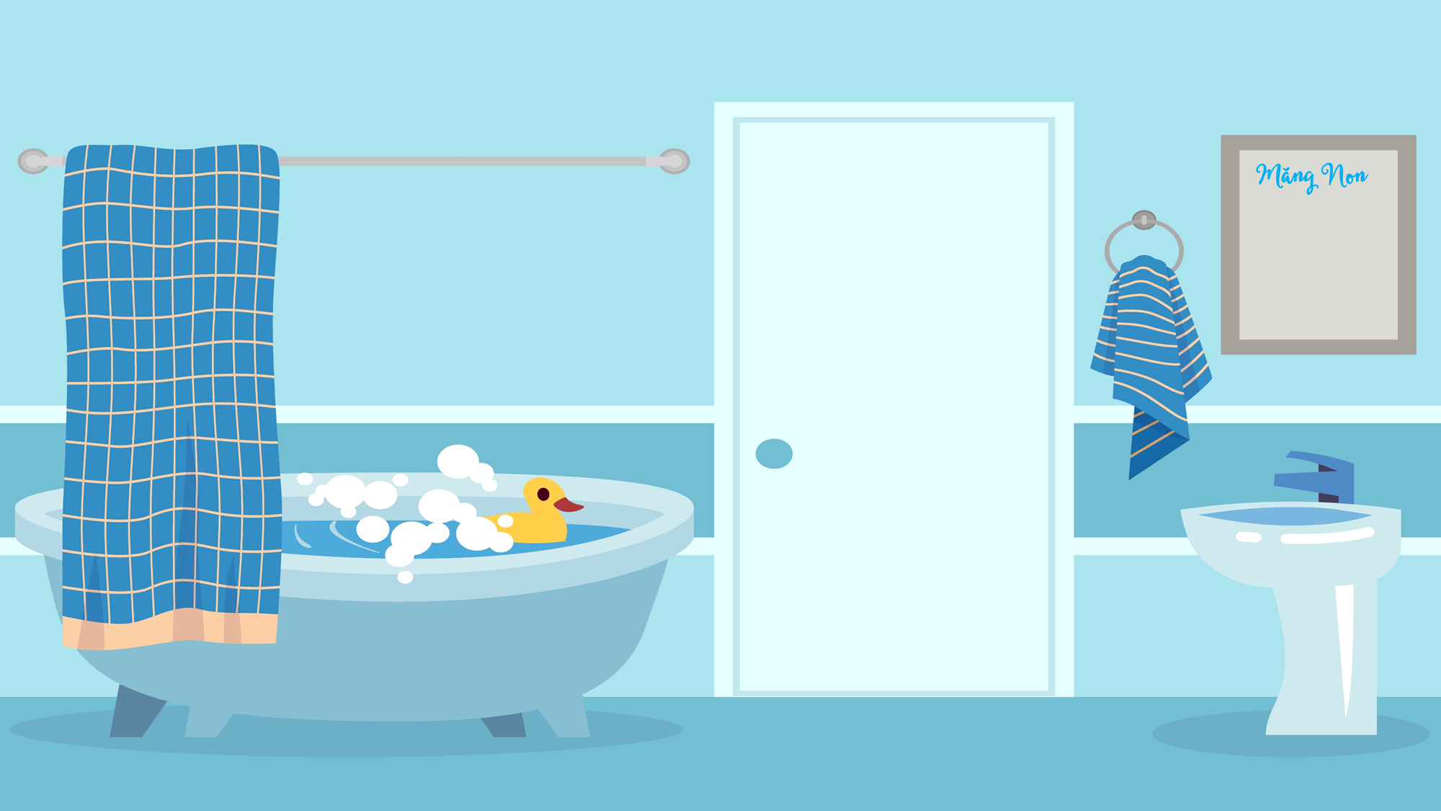

Tắm cho Miu
Cùng tắm cho bé Miu nào!!!

Slide 4










Động vật cần có ……., nước, khí ô - xi, nhiệt độ và ánh sáng thích hợp để sống và phát triển
Không gian
Khí các-bô-níc
Thức ăn
nhà ở

Slide 5

Động vật thường làm gì để giúp cơ thể nhanh nhẹn, khoẻ mạnh hơn.
Đi dạo
Tập thể dục
Tập chạy
Thường phơi nắng để sưởi ấm

Slide 6
Mình đã sạch sẽ. Cảm ơn các bạn rất nhiều!
Notes:
Thiết kế: Hương Thảo – Zalo 0972.115.126. Các nick khác đều là giả mạo, ăn cắp chất xám.
Facebook: https://www.facebook.com/huongthaoGADT

Slide 7
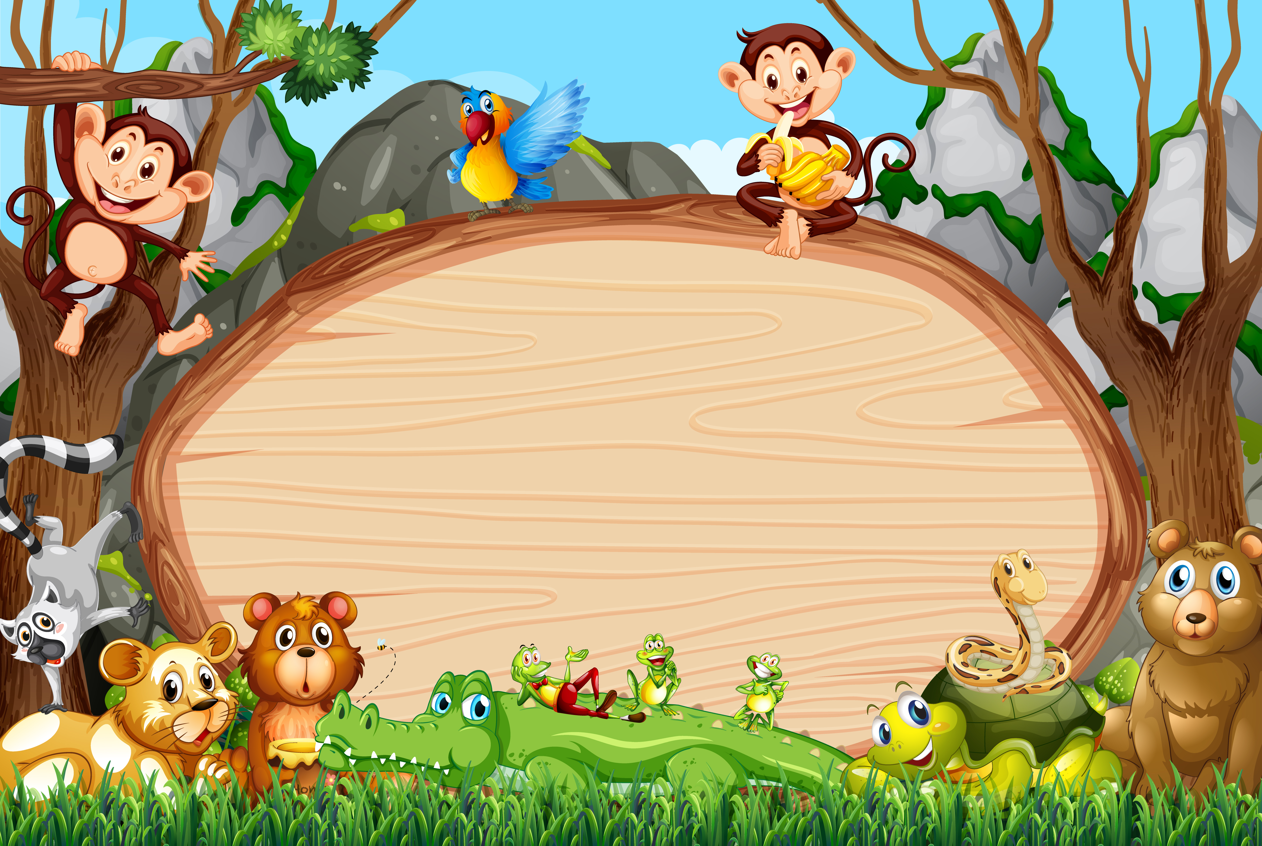

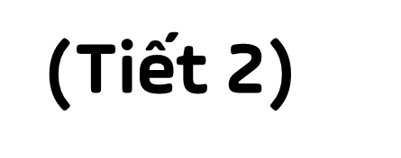

Slide 8
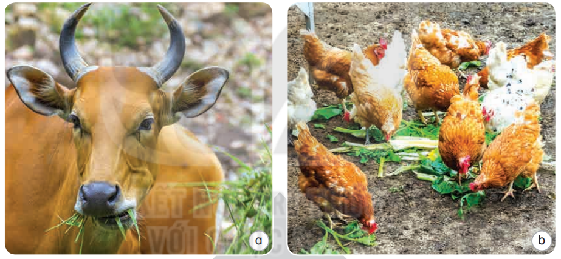
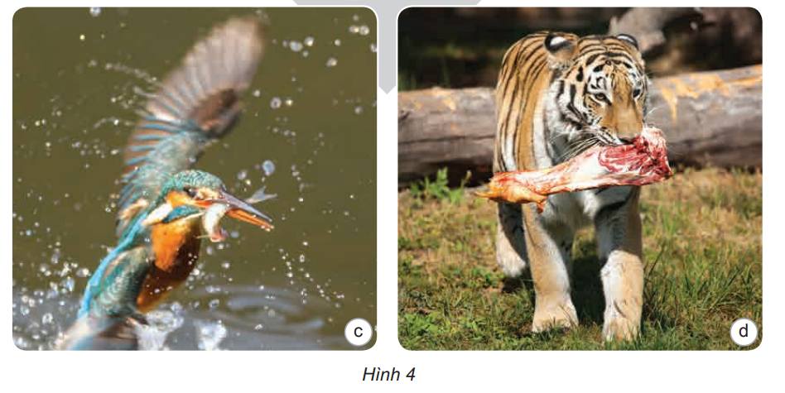
1. Quan sát hình 4, trả lời câu hỏi:
- Các con vật trong hình đang sử dụng những thức ăn nào?
- Thức ăn đó từ thực vật hay động vật?
Notes:
Thiết kế: Hương Thảo – Zalo 0972.115.126. Các nick khác đều là giả mạo, ăn cắp chất xám.
Facebook: https://www.facebook.com/huongthaoGADT

Slide 9

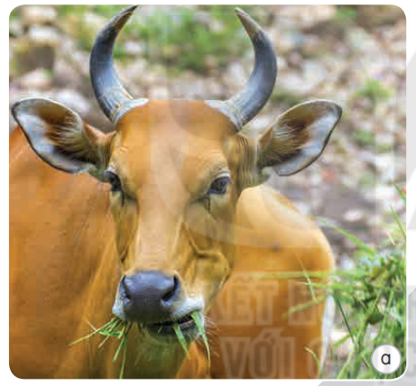
Con bò ăn cỏ, thức ăn đó là thực vật.

Slide 10
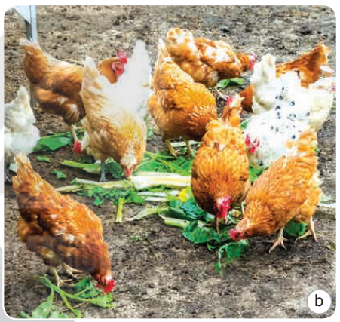
Con gà ăn rau, thức ăn đó là thực vật.

Slide 11
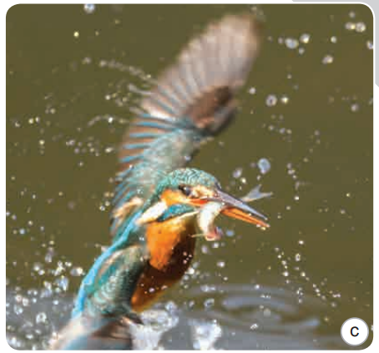
Con chim ăn cá con, thức ăn đó là động vật.

Slide 12
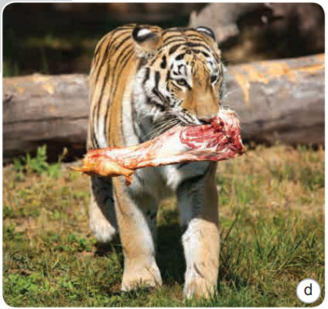
Con hổ ăn thịt, thức ăn là động vật.

Slide 13
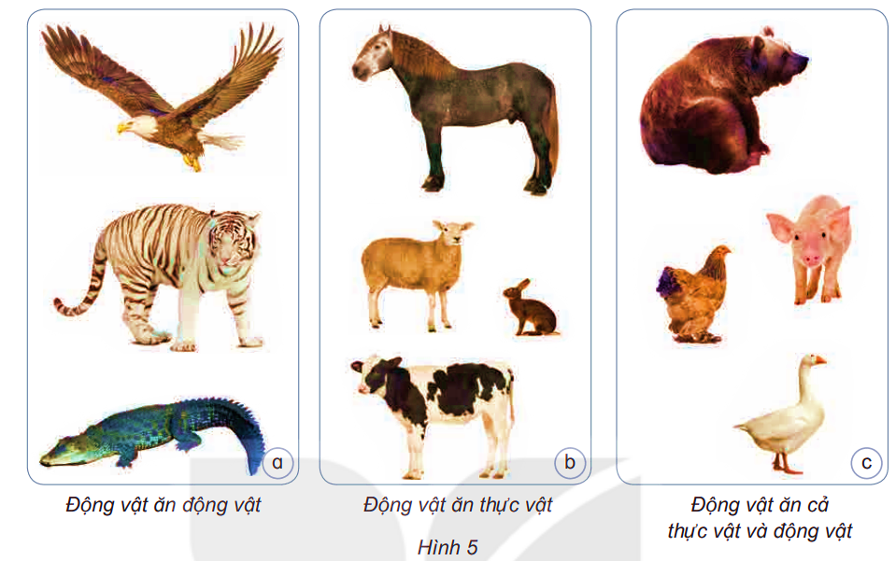
2. Nêu tên các con vật trong hình 5 và thức ăn của chúng.

Slide 14
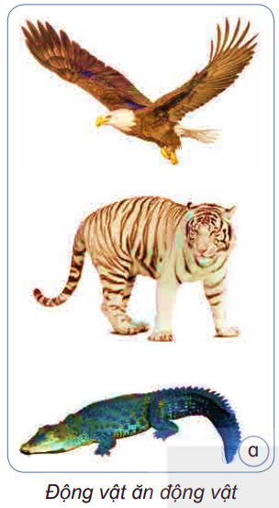
Thức ăn của đại bàng, hổ, cá sấu là thịt

Slide 15
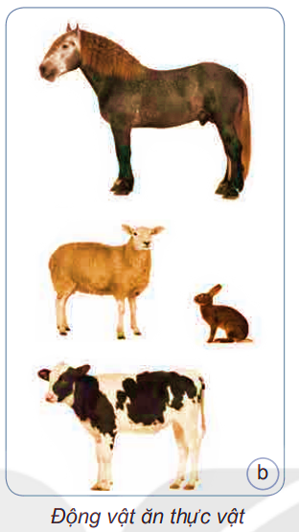
Thức ăn của ngựa, cừu, thỏ, bò là cỏ

Slide 16
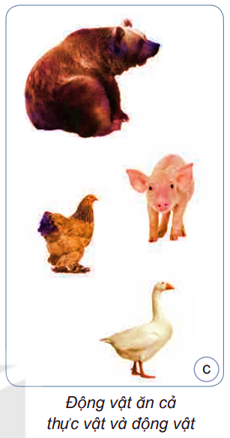
Thức ăn của gấu, gà, lợn, vịt là rau, cá, tôm..

Slide 17
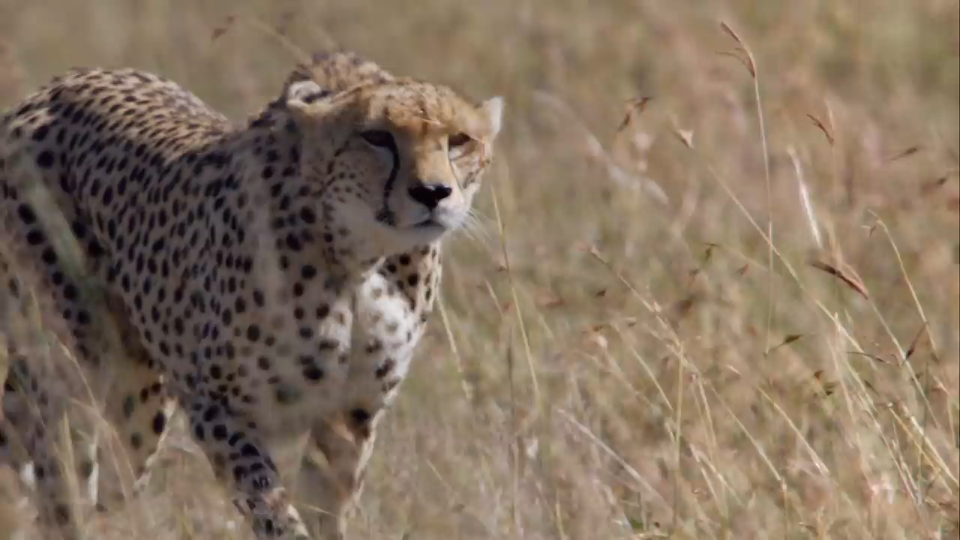

Slide 18


Hãy cho biết thức ăn của động vật khác gì so với “thức ăn” của thực vật.

Slide 19



Động vật không tự tổng hợp được các chất dinh dưỡng như thực vật, phải sử dụng thức ăn từ thực vật và động vật khác để sống và phát triển.
Notes:
Thiết kế: Hương Thảo – Zalo 0972.115.126. Các nick khác đều là giả mạo, ăn cắp chất xám.
Facebook: https://www.facebook.com/huongthaoGADT

Slide 20


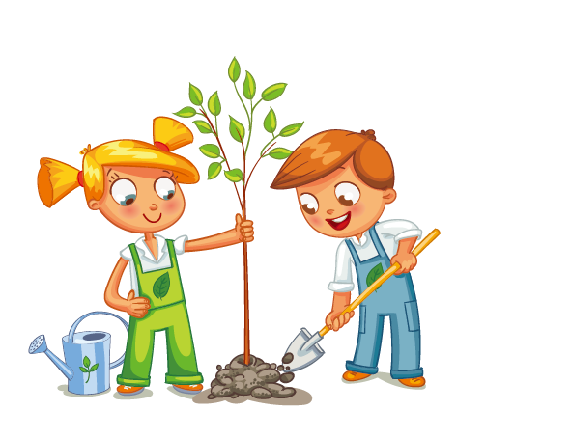
VẬN DỤNG

Slide 21




Ở nhà các em hay cho vật nuôi như chó mèo ăn những thức ăn tổng hợp. Vậy thức ăn đó là động vật hay thực vật?

